Slide 1
МАВЗУ. SQL тили ва унинг таркиби.
Режа:
SQL тили тарихи
SQL тилининг вазифаси
SQL турлари ёки режимлари
SQL маълумот тоифалари
Ноаник ва утказиб юборилган маълумотлар
Маълумотлар базаси объектларини яратиш
SELECT оператори

Slide 2
SQL (Structured Query Language) — Структуралашган сўровлар тили — реляцион МБ билан ишлашда қўлланиладиган сўровлар тили. Маълумки, реляцион моделнинг тарихи (ва билвосита SQL тарихи ҳам) 1970 йил Е,Ф.Коддни (бу пайтда у IBM корпорациясининг Сан Хоседаги тадқиқот марказида ишлаган) мақоласи чиққан даврдан бошланади. 1974 йил шу лабораторияда ишловчи Д. Чемберлен "Structured English Query Language“ ёки SEQUEL деб номланган тилни эълон қилади. 1976 йил бу тилнинг қайта ишланган SEQUEL/2 версияси яратилди ва у расмий равишда SQL деб аталган. Хозирги кунда SQL қисқартмасини баъзилар "сиквэл" деб талффуз этади. Бироқ расмий равишда у "эс-кю-эл" деб ўқилиши керак.

Slide 3
SQL тили реляцион алгебра пайдо бўлгандан кейин пайдо бўлди ва унинг биринчи прототипи IBM Research компанияси томонидан 70 йиллар охирида яратилган. Бу тил биринчи IBM System R номли МББТ таркибига киритилган. Кейинчалик бу тил кўпгина тижорат МББТ таркибида қўлланилган ва кенг тарқалганлиги сабабли вақт ўтиши билан реляцион МББТ ларда маълумотлар устида амаллар бажарувчи тилларнинг норасмий стандарти бўлиб қолди. SQL тилининг биринчи рамий стандарти 1989 йил қабул қилинган. Кўпгина МББТ лар ушбу стандартни қўллаб – қувватлайди. Бироқ маълумотлар базаси билан боғлиқ ахборот технологияларининг ривожланиши ва баъзи талабларнинг пайдо бўлиши биринчи SQL стандартини қайта ишлаш ва кенгайтиришни тақоза этди.

Slide 4
1999 йил SQL3 деб аталган янги стандарт пайдо бўлди. Агар SQL1 ва SQL2 стандартлари бири –биридан миқдор жихати билан фарқ қилган бўлса, SQL3 стандарти сифат жихатлари билан фарқланади. SQL3 га мураккаб структурага эга маълумотлар типини ишлатиш имконини берадиган янги маълумотлар типи киритилган. Бу типни объектга мўлжалланганлик даражаси юқори хисобланади. SQL тилини тула қонли анъанавий дастурлаш тиллари таркибига киритиб бўлмайди. Чунки унда дастур бажарилишини бошқарувчи
ва бошқа кўпгина анъанавий оператторлар йўқ. Унда фақат маълумотлар базасида сақланаётган маълумотиларга мурожаат қилувчи операторлар мавжуд. SQL тили ўрганиш учун жуда осон.

Slide 5
бу нопроцедура тил. Шунинг учун унда маълумотни қандай олиш эмас,
балки қандай маълумот олиш кераклиги кўрсатилади. Бошқача айтганда,
SQL тили маълумотларга мурожаат усулини кўрсатишни талаб этмайди.
Бошқа замонавий тиллар каби SQL тили операторларнинг мустақил
форматига эга. Яъни операторларни ёзишда операторларни алохида
элементлари экрандаги маълум ўринларда жойлашиши билан боғлиқ
эмас.
буйруқлар инглиз тилининг одатдаги сўзларидан иборат калит сўзлардан
ташкил топган, масалан, CREATE TABLE (жадвал яратиш), INSERT (киритиш), SELECT (танлаш)

Slide 6
SQL оператори хизматчи сўзлар ва фойдаланувчи қўллайдиган сўзлардан ташкил топади. Хизматчи сўзлар SQL тили доимий қисми бўлиб, улар аниқ қийматга эга. Уларни стандартда кўрсатилгандай ёзиш керак ва уларни бир сатрдан иккинчисига кўчириш учун бўлинмайди. Фойдаланувчи томонидан аниқланган сўзлар, фойдаланувчи томонидан маълум синтаксис қоидалари асосида берилади. Улар ўз навбатида маълумот база объективларини хар хил номлари иборат бўлади (жадвал, устун, тасвирлар, индекслар ва х.к.). оператордан сўзлар ўрнатилган синтаксис қоидаларига мослаб жойлаштирилади. Тил стандартида бу кўрсатилмаган бўлса хам, SQL тилининг диалектларида (кўринишида) матн тугалланганини билдирувчи белги, кўпгина
холларда нуқтали вергул(;) ишлатилади.

Slide 7
SQL оператор компоненталарини кўпчилиги реестрга боғлиқ эмас, яъни ихтиёрий хар қандай катта ва кичик харфлвр ишлатиши мумкин. Буларда битта истисно бор. Бу истисно символли литералларга тегишли. Улардалитера маълумотлар, уларга мос бўлган маълумотлдар базасидаги қийматлар қандай сақланса шундай ёзилиши керак. Масалан:агар маълумотлар базасида фамилиянинг қиймати «SWITH»кўринишида бўлса, қидириш шартида «SWITH» символ литерал кўринишида берилса, бунга тегишли ёзув хеч качон топилмайди.
SQL тили эркин форматга эга бўлгани учун, SQL алохида операторлари вауларнинг кетма-кетлиги, алохида ажратиб ёзганда ва текислаб ёзиш ишлатиш мумкин. Қуйидаги қоидаларга бўйсуниш талаб этилади:

Slide 8
оператордаги хар бир конструкция янги сатрдан бошланиши керак
хар бир конструкция бошланишида ташлаб кетладиган бўш позициялар, бошқа оператор конструкциялари бўлиши керак
агар конструкция бир неча қисмдан иборат бўлса, уларнинг хар бири қисм янги сатрлар бўш ўринлар олдинги конструкцияга нисбатан силинситиб ёзилади.

Slide 9
SQL тилининг вазифаси
SQL тили фойдаланувчи реляцион маълумотлар базаси билан мулоқат қилиши учун мўлжалланган бўлиб, қуйидаги 3 та қисмдан иборат:
DDL (Data Definition Language) – маълумотларни аниқлаш тили.
Маълумотлар базасини (жадвалларини, индексларини ва х.к.) яратиш ва
унинг схемасини тахрирлаш учун мўлжалланган..
DCL (Data Control Language) – маълумотларни бошқариш тили.
Фойдаланувчиларнинг маълумотлар базаси объектларига мурожатини
чегаралаш операторларидан иборат.
DML (Data Manipulation Language) – маълумотларни қайта ишлаш тили.
Маълумотлар базаси жадвалларига ўзгартиришлар киритиш учун
мўлжалланган.

Slide 10
Бу тиллар маълумотларни қисм тиллари юқори даражали дастурлаш тиллари дейилади, чунки уларни таркибида барча хисобларни бажариш учун зарур бўлганда бўладиган тил кострукциялари бўлмайди (шартли ўтиш амаллари, ёки цикл оператори) Маълумотлар базаси билан ишловчи ихтиёрий тил фойдаланувчига қуйидаги имкониятларни яратиши лозим:

Slide 11
структурасини тўла тавсифлаган холда маълумотлар базасини ва жадвалларини яратиш;
маълумотлар устида манипуляция амалларини бажариш, масалан, жадваллардан маълумотларни киритиш, тахрирлаш, ва ўчириш;
оддий ва мураккаб сўровларни бажариш.

Slide 12
Бундан ташқари, маълумотлар базаси билан ишловчи тил юқоридаги амалларни бажариш учун фойдаланувчилардан кам уринишларини талаб қилиши, ҳамда командаларининг синтаксиси ва тузилиши ўзганиш учун ососн ва тушунарли бўлиши керак. Нихоят бу тил универсал бўлиши керак. Бу бир МББТ дан бошқасига ўтганда командаларни бир хил структураси ва синтаксисидан фойдаланишни таъхминлайди. SQL тили бу талабларни барчасини қаноатлантиради.

Slide 13
SQL турлари ёки режимлари
Юқорида таъкидлиб ўтилганидек SQL3 тили таркибида хисоблаш
жараёнини бошқариш имконини берувчи IF ... THEN ...ELSE, GO TO, DO ...
WHILE каби буйруқлар мавжуд эмас. Бундай масалалар дастурий йўл билан
(дастурлаш тили ёки масалаларни бошқариш тили) ёки интерактив холда
(фойдаланувчининг сўровлари асосида) амалга оширилади. Имконияти
чекланганлиги сабабли (хисоблаш жараёнини бошқариш имконияти) SQL тили
2 та усулда қўлланилиш мумкин. Биринчи усулда интерактив ишлаш назарда
тутилади. Бунда фойдаланувчи SQL операторларини терминалдан беради.
Иккинчи усулда процедурали тилдаги дастурга SQL тили операторлари
киритилади.

Slide 14
Бу усуллар баъзи адабиётларда маълумотлар базаси билан ишлаш технологияси ёки режими ёки SQLтурлари деб аталади.
Интерактив режимда маълумотлар базаси билан ишлашда
фойдаланувчи мулоқат режимида ишлайди, яъни SQL тилидаги сўровни киритади ва натижани олади, яни сўровни киритади ва натижаг эга бўлади ва х.к. Интерактив SQLда фойдаланувчи SQL- сўровлар ва натижа интерактив режимда олинади. Қурилган SQL, SQLкомандаларидан ташкил топиб, у бошқа бирорта тилга (С++С, Delphi) ёзилган дастур ичига жойлаштирилади. Бу шундай тилларни ишлатадиган дастурларни самарадор, қувватли қилади. Улар реляцион маълумотлар базаси билан ишлаш имконини беради.

Slide 15
Киритилган SQL режимида бошқа дастурлаш тилларида яратиган
дастур таркибига киритилади. Бу маълумотлар базаси билан бошқа алгоритмик тилларда яратилган амалий дастурлар орқали ишлашни таъминлайди. Бироқ бу ерда қўшимча дастурий восита керак бўлади. У дастурлаш тили билан SQL операторлари ўртасидаги интерфейсни таъминлаб беради.

Slide 16
SQL маълумот тоифалари
Символлар сатр маълумот тоифаси SQL стандартида матнларни фақат
битта тавсифи келтирилади. Унинг синтаксиси
CHARACTER[(УЗУНЛИГИ)] ЁКИ
CHAR[(УЗУНЛИГИ)]
Жадвални матнли қийматли CHAR тоифасидаги фикрлангшан узунликда
бўлиши мумкин. Бу параметр қиймати 1 - 255 бўлиши мумкин, яъни у 255 символгача бўлиши мумкин. SQL тилини баъзи бирлардагина ўзгарувчан узунликдаги сатр тоифалари бор. Бу тоифалар қуйидагича тавсифланади:
VARCHAR(),CHARVARYING ЁКИ CHARVARYING()

Slide 17
Ихтиёрий узунликдаги матнли тасвирни тасвирлайди. CHARACTER ва VARCHAR тоифасидаги константалар апостроф ичига ёзилади.
Қуйидагиёзувларни барчаси эквивалент VARCHAR [(УЗУНЛИГИ)],
CHARVARYING [(УЗУНЛИГИ)] CHARACTER VARYING[(УЗУНЛИГИ)]
Агар узунлик ошкор кўрсатилмаса, у бирга тенг деб қабул қилинади, яъни барча холларда бита символдан иборат бўлади.

Slide 18
Сонли маълумот тоифалари SQL стандартида қуйидаги сон тоифасида ишлатилади.
INTEGER-бутун сонлар учун -2-31….231
SMOLLINT-бутун сонлар 2-15…215
DECIMAL (аниқлик[масштаб]) -Фиксирланган нуқтали унли сон аниқлик сондаги қийматли рақамлар масштаб унли нуқтадан ундаги рақамларнинг максимал сони курсатади
NUMERIC(аниқлик[масштаб])- Фиксирланган нуқтали унли сон. Аниқлик сондаги қийматли рақамлар масштаб унли нуқтадан ундаги рақамларнинг максимал сони курсатади

Slide 19
FLOAT[(аниклик)]сузувчи нуктали сон минимал аниклик билан берилади.
REAL сон FLOAT тоифасидаги сон аниклиги сукут билан DOUBLE
PRECISION сон REAL каби аниклиги икки
Шундай қилиб хулоса қилиш мумкин:
1. Символли сатрлар тоифаси. Character [узунлиги] [char] узун) да
курсатилади.

Slide 20
Бундан ташкари узгарувчан узунликдаги символли сатрлар тоифасини хам ишлатамиз. Бунда узгарувчи тоифалар ихтиѐрий узунликда булади. Бунда узунликлар зарур булмаган параметрлар хисоблашади. Агар улар ишлатилмаса, унда 1 та символга жой ажратилади. Символли сатрларни белгилашни яна бир усули бор.
Varchar [(узунлик)] ёки charvaryina [(узунлик)]
2. Маълумотларни сонли типлари
1. Integer
2. Smollint
3. Decimal (аниклик, масштаб). (DEC) фиксирланган (__) ли сонларни тасвирлаш учун ишлатилади.
4. Numeric (аниклик, (масштаб)..
5. FLOAT (аниклик). Суз узунликги нуктали сон ва ундаги минимал аникликни билдиради.
6. REAL FLOAT каби тип сонлари билан кушимча килинган. Сана ва вакт тоифасидаги маълумотлар стандарти кушимча килинмаган. Булар ёзилишини техник хужжатларда куриш керак.

Slide 21
Ноаник ва утказиб юборилган маълумотлар
SQL да атрибут кийматлари номаълум булган утказиби юборилган ёки мавжуд булмаганларини NULL билан ёзилади. NULL киймат оддий тушунчада киймат киймат хисобланмайди. У факат атрибутни хакикий киймати тушиб колдирилган ёки номаълумлигини англатади. NULL ни ишлатишда куйидагиларга эътибор бериш керак:
Агрегат ф-ялар ишлатилганда бирорта атрибутни кийматлар туплами буйича хисоблашлар бажарилганда аникликни таъминлаш максадида NULL киймат хисобга олинмайди.

Slide 22
шартли операторларда TRUE, FALSE дан ташкари UNKOWN пайдо
булса натижа NULL кийматда чикади.
бу кийматни текшириш учун IS NULL ёки IS NOT NULL лардан фойдаланамиз.
алмаштириш фукнциялари хам аргумент сифатида NULL булса натижа NULL га тенг булади.
Ўқув мисоли: Ечилаётган мисоллар куйидаги жадвалари асосида
бажарилган;

Slide 23
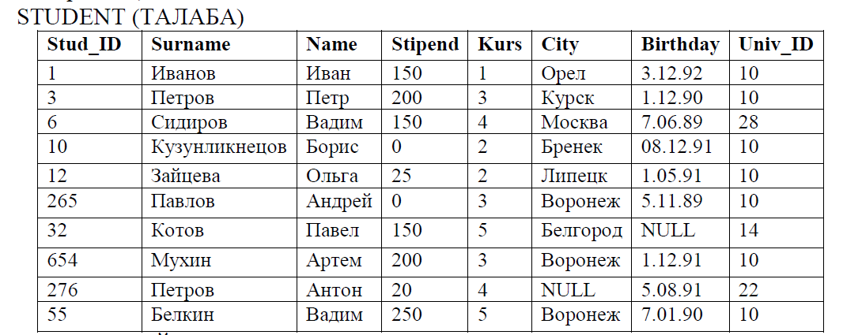

Slide 24
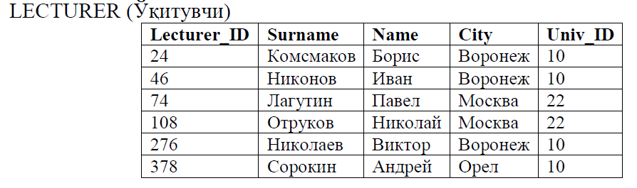

Slide 25
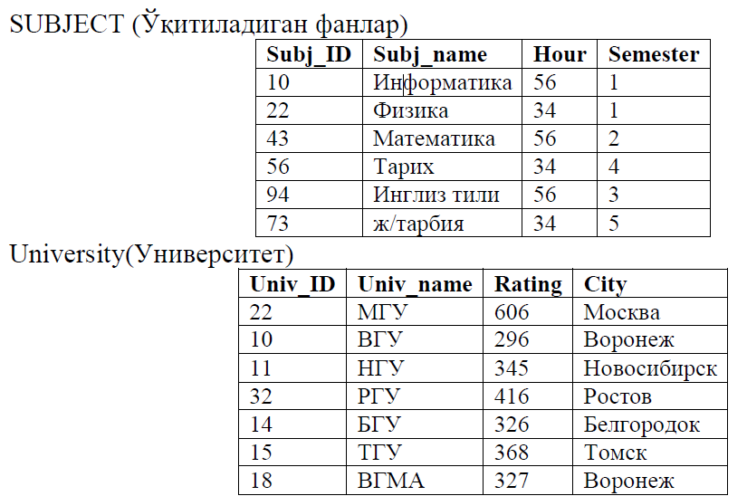

Slide 26
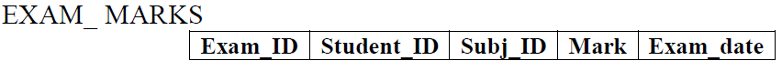
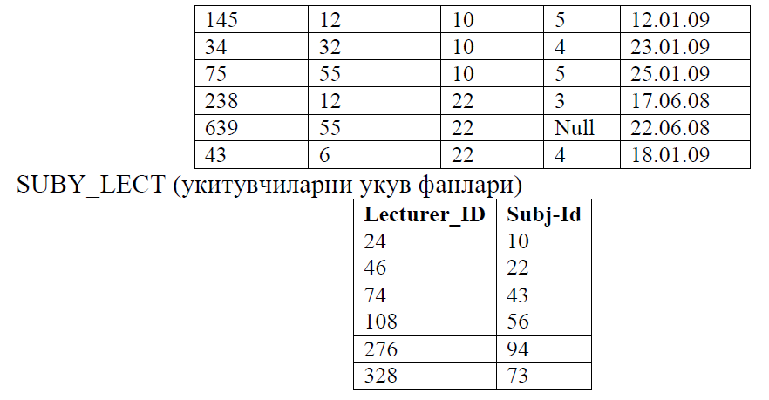

Slide 27
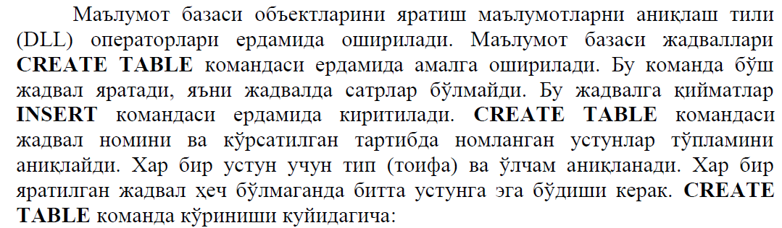
Маълумотлар базаси объектларини яратиш

Slide 28
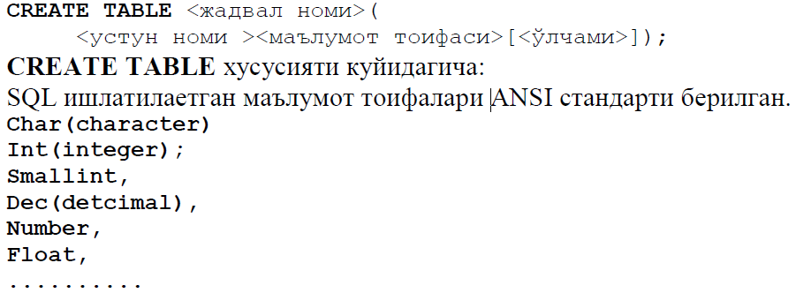

Slide 29
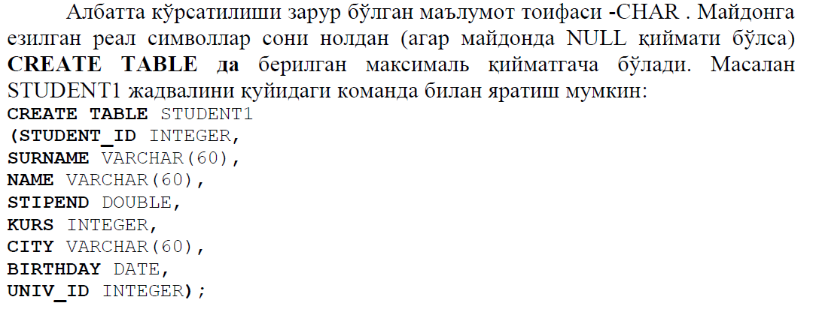

Slide 30
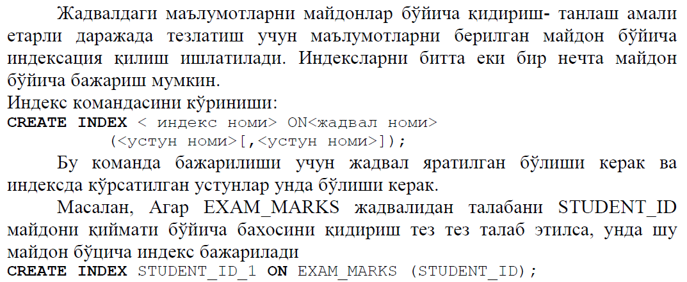

Slide 31
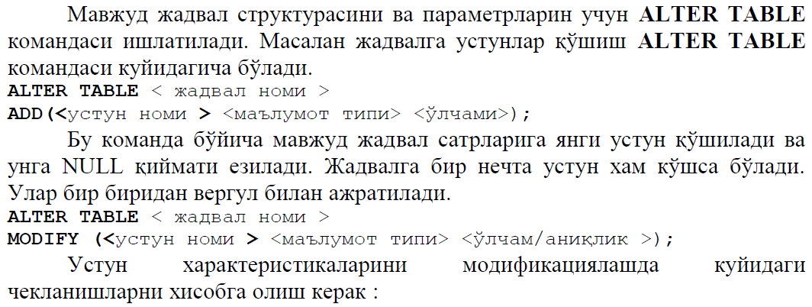

Slide 32
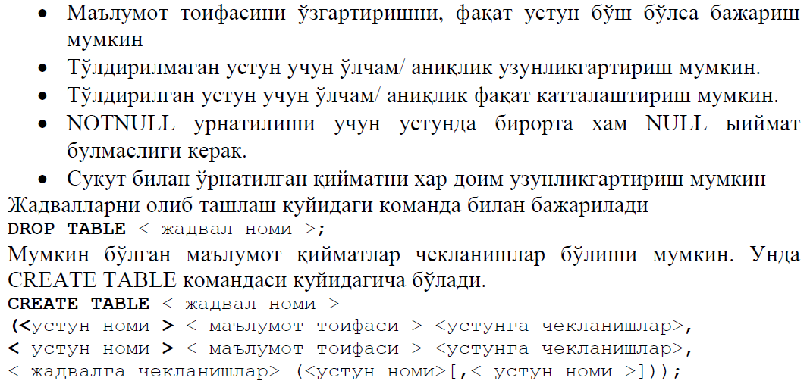

Slide 33
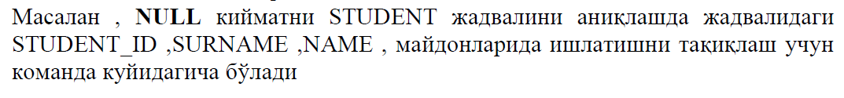
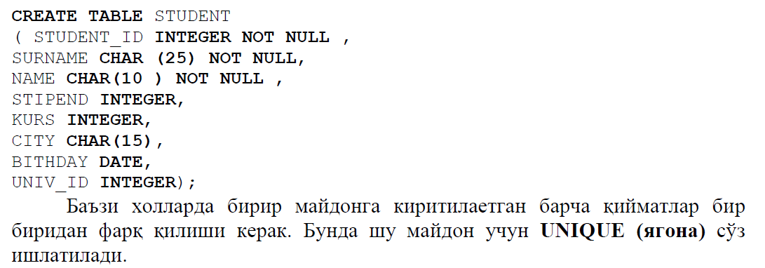

Slide 34
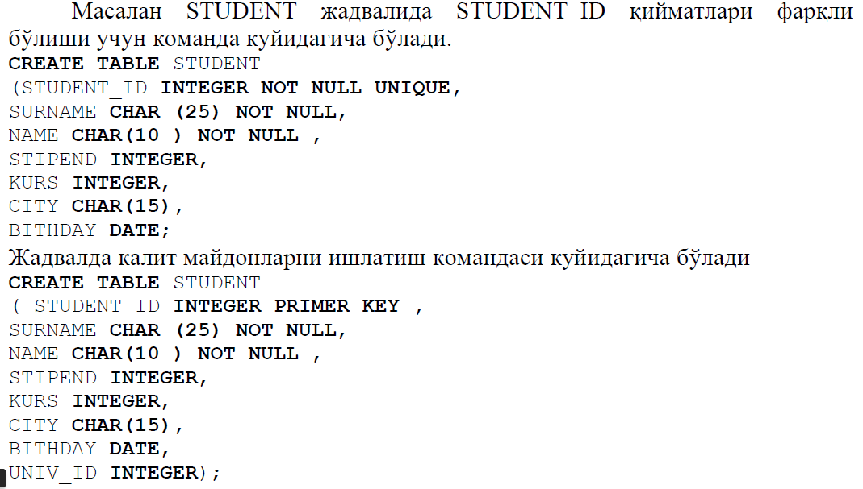

Slide 35
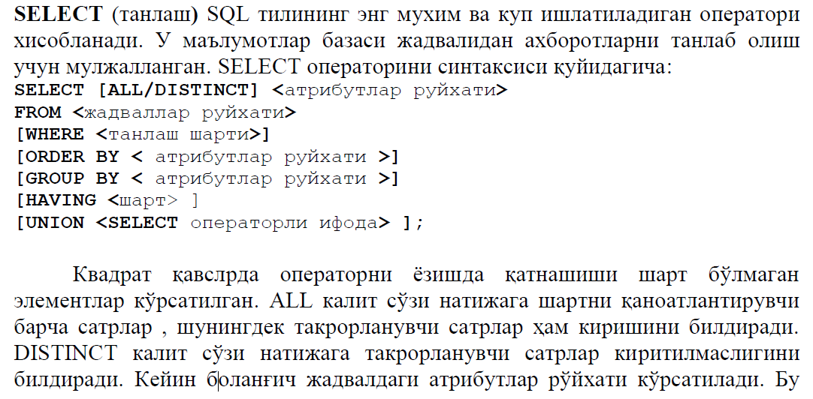
SELECT оператори

Slide 36
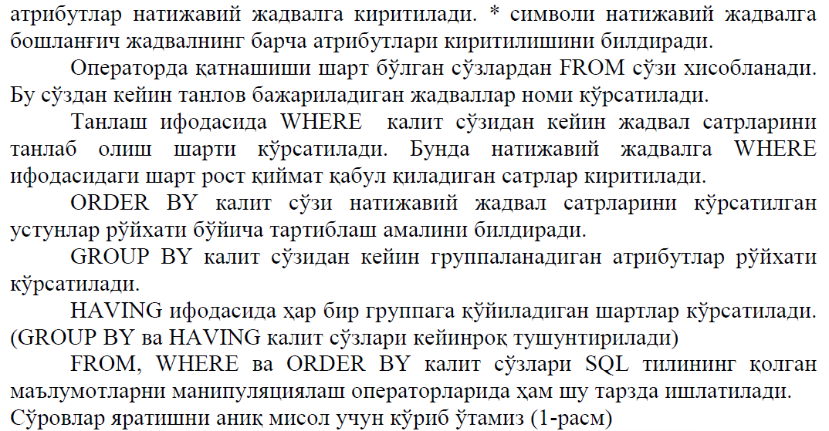

Slide 37
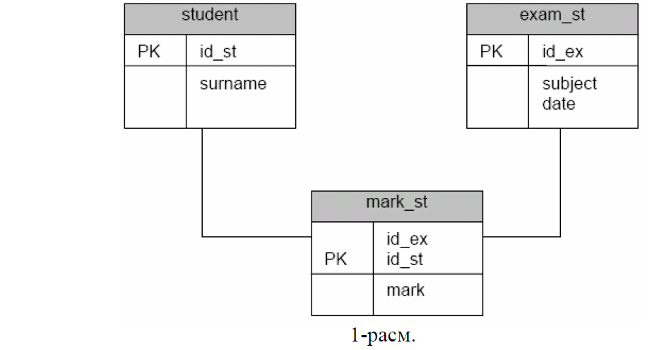

Slide 38
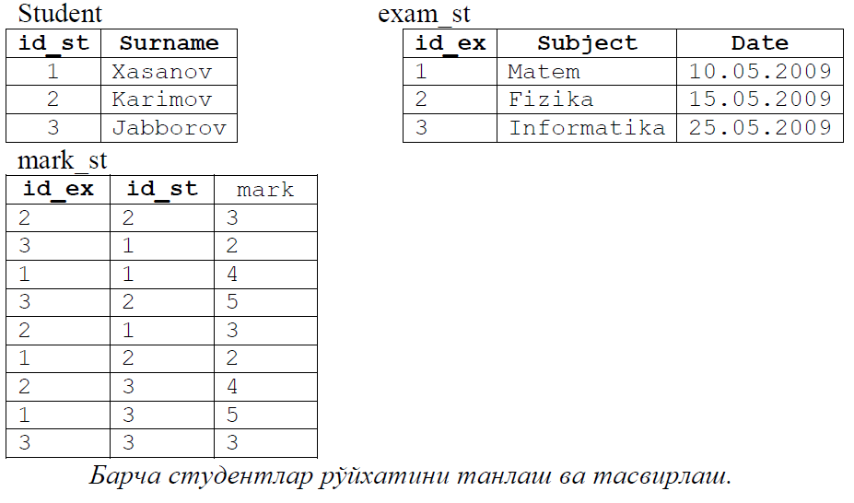

Slide 39
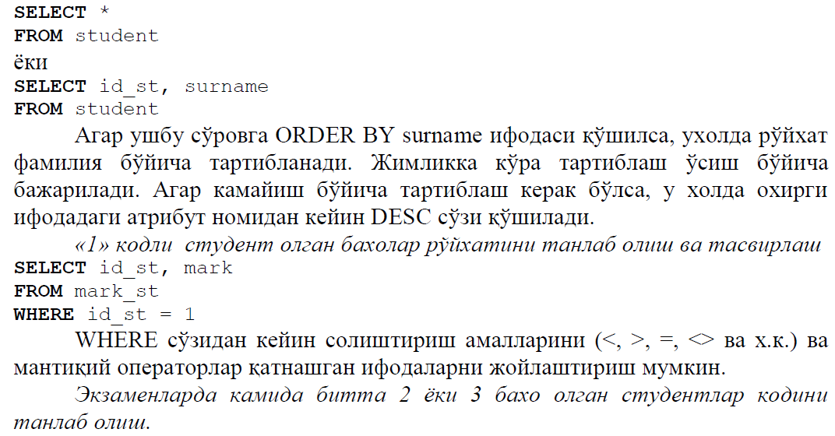

Slide 40
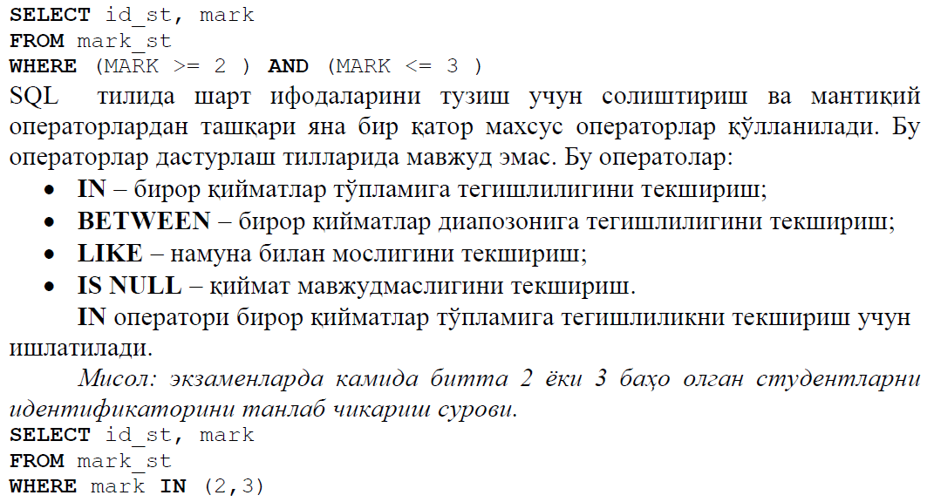

Slide 41
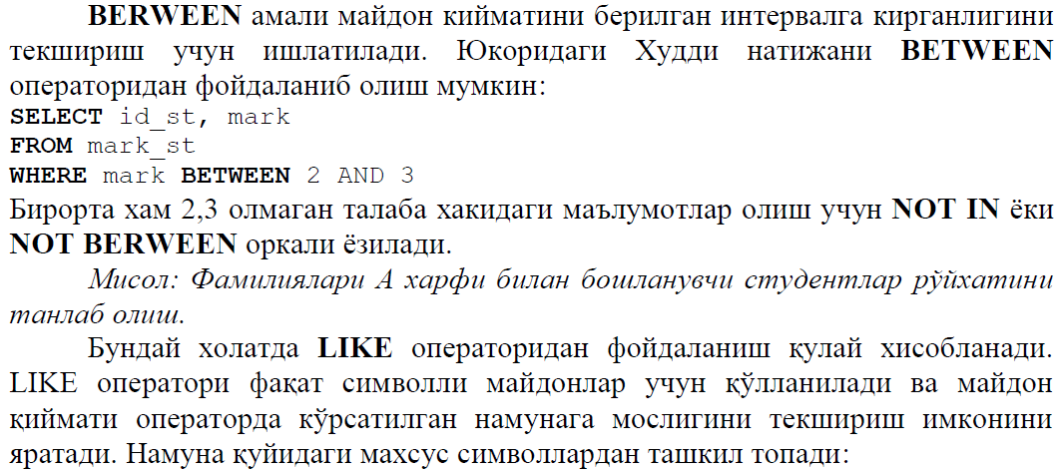

Slide 42
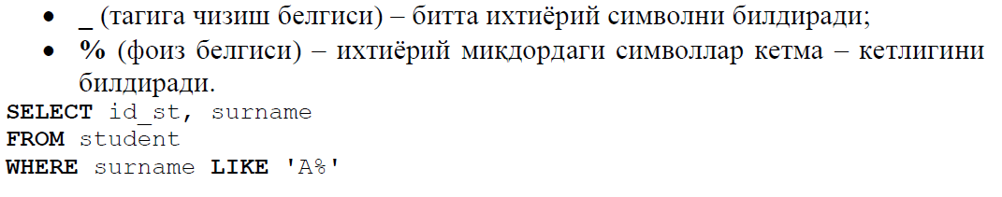

Slide 43
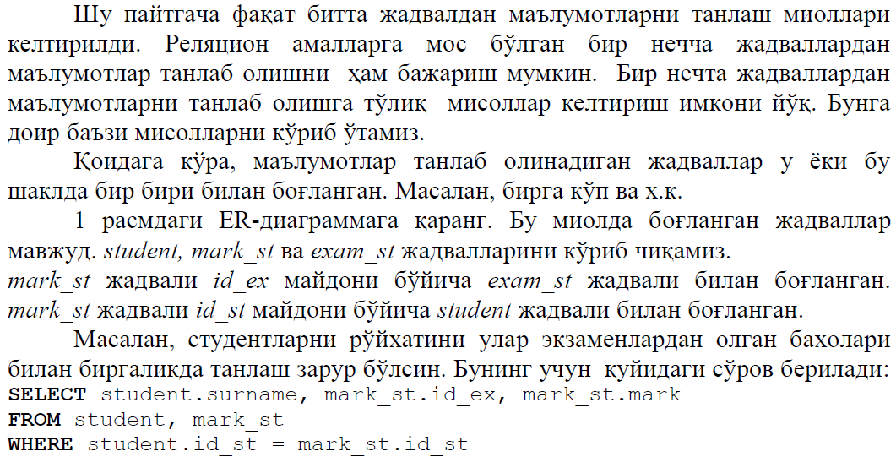
Бир неча жадваллардан маълумотларни танлаш учун SQL ни қўллаш

Slide 44
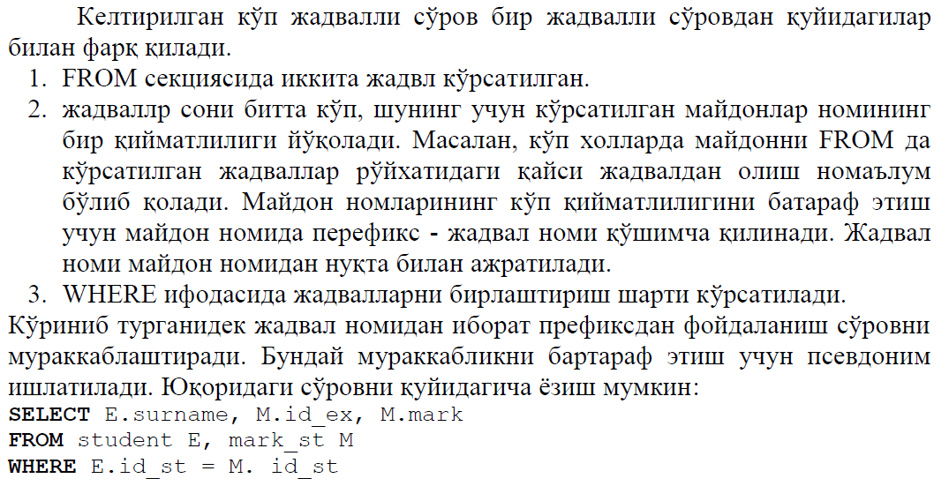

Slide 45
Жадвал маълумотларини тахрирлаш операторлари
МБдаги жадваллардаги маълумотларни турли усуллар билан танлаб олиш операторлари билан юкорида танишиб чикдик. Энди биз SQL тилида жадвалларга маълумотларни киритиш (INSERT), янгилаш (UPDATE) ва учириш (DELETE) операторларини урганиб чикамиз.

Slide 46
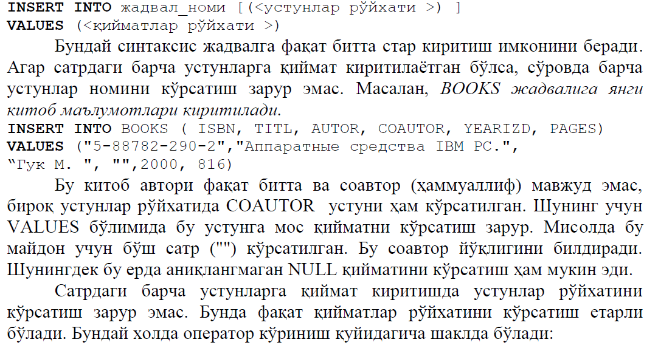
INSERT маълумотларни киритиш оператори:

Slide 47
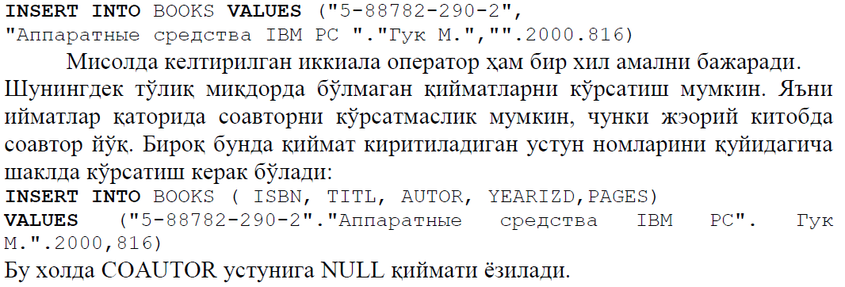

Slide 48
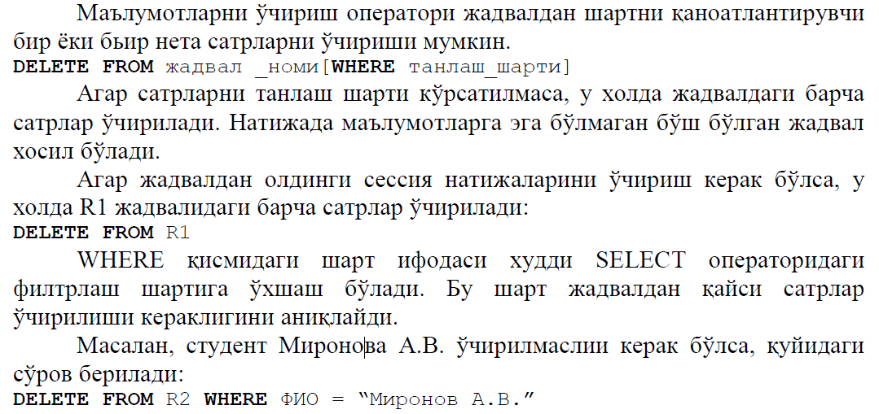
DELETE ўчириш оператори

Slide 49
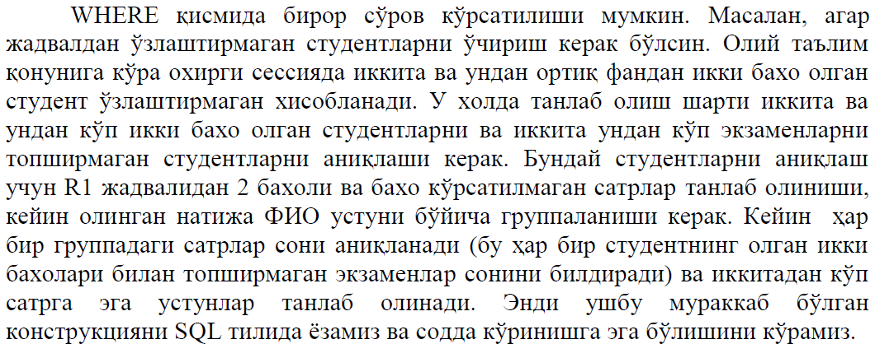

Slide 50
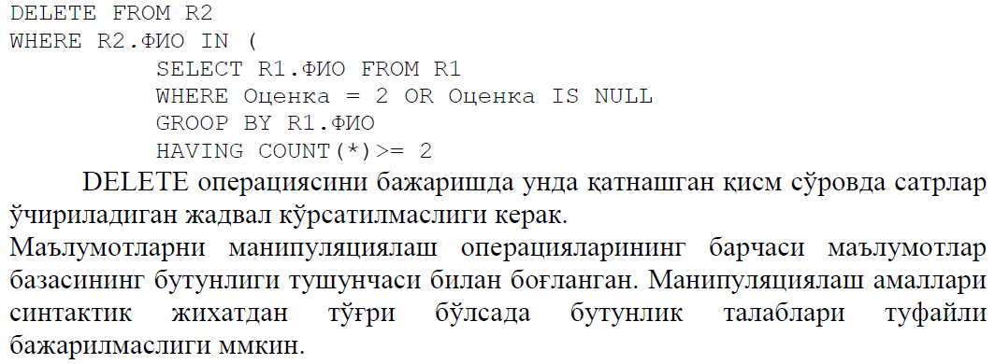

Slide 51
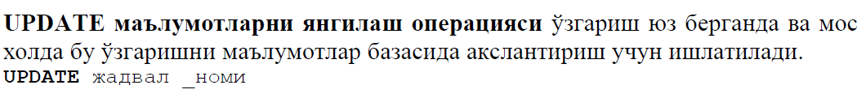
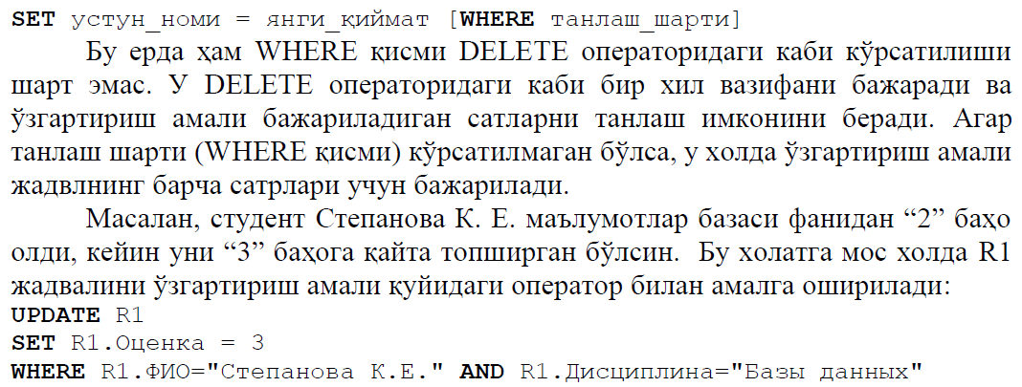

Slide 52
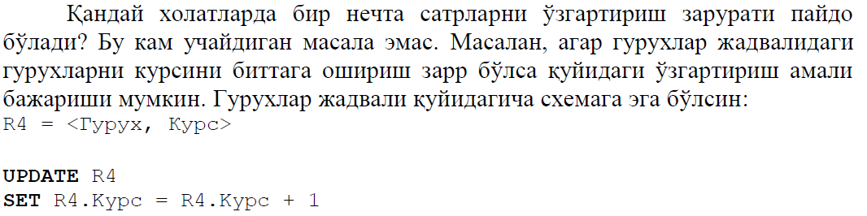

Slide 53
ЭЪТИБОРИНГИЗ УЧУН РАХМАТ!

